Slide 1
Raven Tech International
*Los mejores en Software*

Slide 2
¿Quienes somos?
Somos una empresa internacional que se desempeña en el area de informatica, especificamente en la creacion de software y dispotivos mayormente utilizados por la comunidad, trabajamos con dedicacion diseñando programas computacionales que acorten acciones y/o patrones en la vida cotidiana de hogares, empresas y establecimientos de gran o menor escala.

Slide 3
Mision
El objetivo principal de nuestra empresa es comercializar de forma potencial nuestros productos de forma accesible para cualquier persona, con los mejores precios del mercado, garantizando confianza y fiablilidad a la hora de adquirir cualquiera de nuestros productos o software, todo con el fin de dejarle saber al usuario que hizo una gran inversion. Nos basamos en la experiencia de la gente, no en la nuestra.

Slide 4
Vision
Aportar al desarrollo de la tecnologia para fomentar aprendizajes distintos a la poblacion sobre lo que hacemos, de forma tal que existan intereses de empleo con el fin de ayudar a la expansion de la empresa

Slide 5

¿Como surgio la empresa?
Nuestra empresa fue creada gracias al diseñador del sistema operativo Microsoft Bill Gates, con ayuda de algunos desarrolladores e inversionistas se obtuvo la idea de expandir el area de programacion de aplicaciones a sectores donde este tipo de cosas era desconocido y de paso hacerlo a nivel global. Con el paso del tiempo se fueron haciendo mejoras a las normativas, finalizando asi en la fabricacion de software y dispositivos más asequible en varios paises y ciudades bajos

Slide 6

Valores
Responsables
Fiables
Dinamicos
Serios
Humildes
Diferentes
Competitivos
Objetivos
Decididos

Slide 7
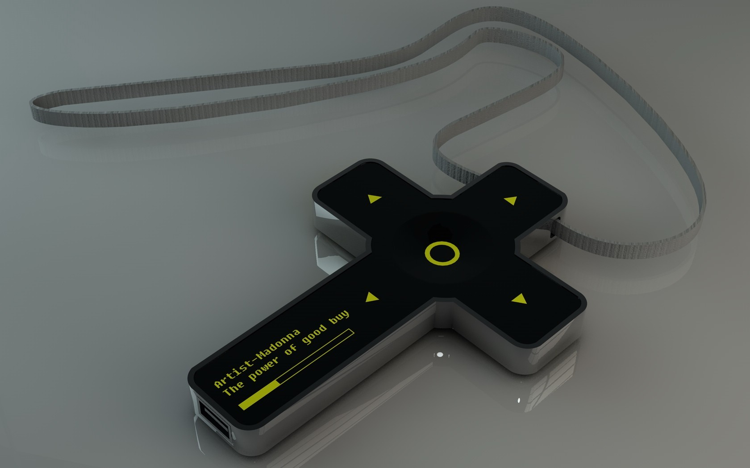
Lo que hacemos (Dispositivos)

Slide 8
Lo que hacemos (Software)

Slide 9
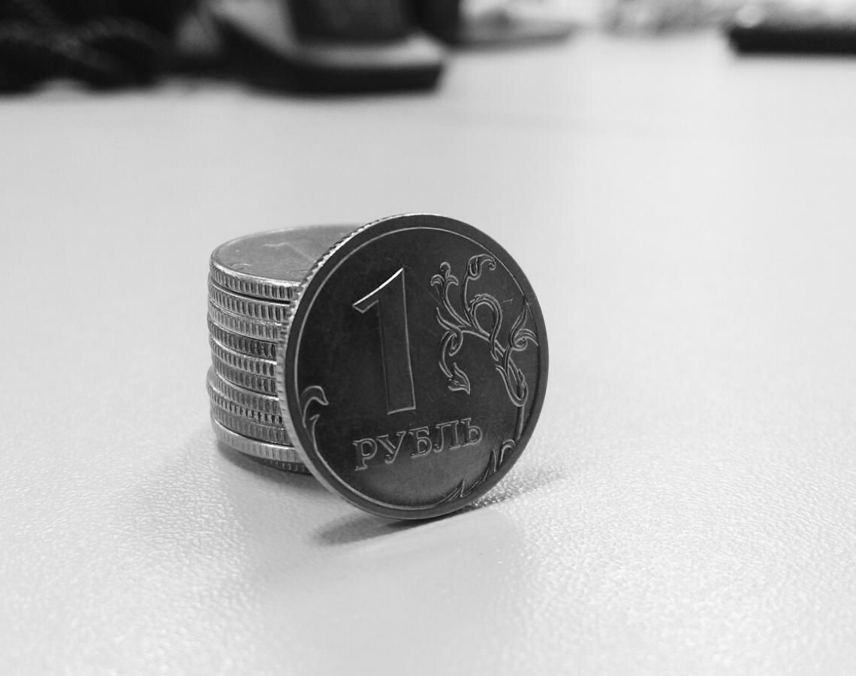
Costo
El costo de nuestro software para realizar censos esta en fase beta, por lo cual puede ser utilizado por cualquier usuario pero con algunos limites, por lo que con un poco más de tiempo se refinara la formula. El precio hasta el momento es de unos 1000 pesos por cada uso que se necesite realizar, es un precio sumamente bajo en comparacion con otros programas, pero es un precio justo.

Slide 10

Retorno de inversion
Nuestro software esta conectado a la red de internet y monitoreada por nuestros servidores, en caso se algun error de calculo al usuario se le conceden una infinidad de oportunidades para reintentar el censo.
En caso de ser necesario, nuestro software tiene una garantia de 7 semanas para devolver su dinero invertido en caso de cualquier otro tipo de fallas, garantizando asi la salvedad de su dinero.

Slide 11

Ventajas
Se contribuye al aprendizaje informatico
Se evita todo contacto fisico
Se mantiene la seguridad de la informacion registrada
Esta disponible para cualquier computado y usuario
Fase de prueba descargable
Transacciones bancarias disponibles para pagar por usar la app

Slide 12
Desventajas
Se necesita acceso a internet para ejecutar la beta de la aplicacion
Fase de prueba limitada para 4 personas (maximo)

Slide 13

Competidor
Nuestros negocios alrededor de Rep. Dom. tienen como competidor la empresa Omega Tech, estos se encargas de la creacion, venta y reparacion de dispositivos electronicos tales como monitores, bocinas, y un sin numero de equipos casuales. Esta es una de las empresas que más rango tiene en todo el pais, por ende, estamos tomando en cuenta como se manifiestan para asi tomar ventaja a nuestro favor con nuestras ventas.

Slide 14
Conclusion

Slide 15
Gracias por preferirnos

